Slide 1






АКСЕЛЕРАТОР
ПЕРМСКОГО ПОЛИТЕХА
МойДизайн
Мобильное приложение для создания дизайна по заданным параметрам
Клячина Елизавета
Карсакова Валерия
Шейпак Вероника
Тетерлева Полина
Кылысова Валерия
Роженцов Никита
8 902 837 94 57
ПНИПУ, Пермь

Slide 2
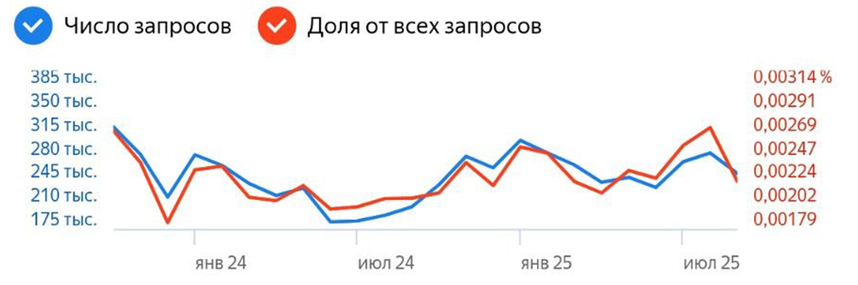

ПРОБЛЕМА
В настоящее время найти хорошего дизайнера по приемлемой цене – это большая редкость, тем не менее спрос на дизайнеров постоянно растет. Так, например, только за июль 2025 года в поисковой сети Яндекс было произведено почти 300 тыс. запросов по теме «Дизайн интерьера».
Также постоянно растет число дизайнеров на данный момент их более 35 тыс., что на 18% больше по сравнению с прошлым годом, но это не значит, что их услуги стали дешевле. Так простой дизайн-проект квартиры площадью 40 м² будет стоить от 60 000 рублей за стандартный проект, а по времени это займет от 3 недель и более.

Slide 3
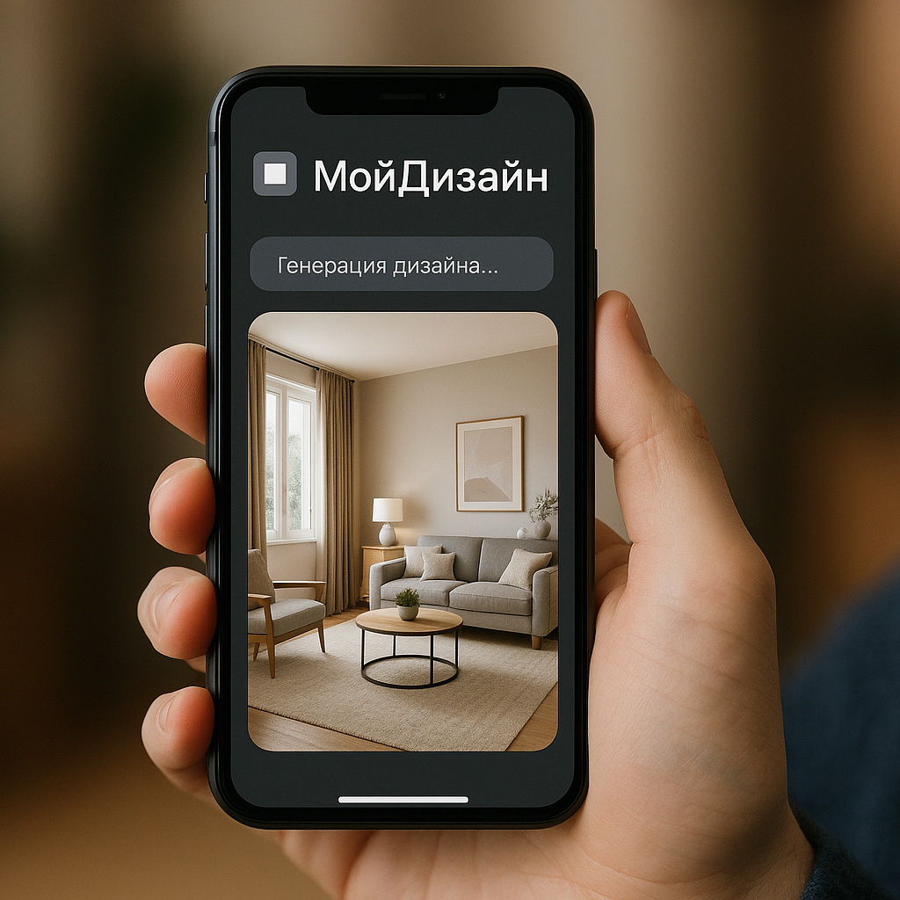
РЕШЕНИЕ ПРОБЛЕМЫ
«МойДизайн»
Это мобильное приложение, которое по заданным параметрам, например, стиль, бюджет и цветовая гамма, с помощью ИИ будет создавать дизайн-проект.
В отличие от аналогичных приложений в нашем можно:
Задавать параметры: бюджет, стиль, цветовая гамма;
Получать ссылки на магазины и маркетплейсы, где и что можно приобрести;
Приемлемая цена подписки.
Также это приложение сэкономит ваше время, сделав дизайн-проект не за недели, а за пару минут.
«Ваш проект будет готов в течение 10 минут»

Slide 4
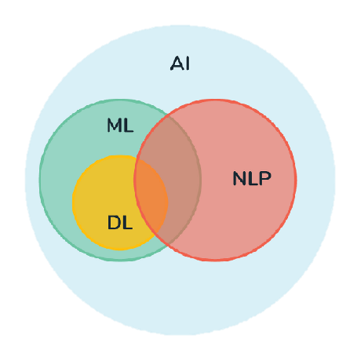
ТЕХНОЛОГИЯ
1. Машинное обучение (ML)
— Рекомендательные системы для подбора стилей, материалов, мебели.
— Прогнозирование бюджета на основе выбранных параметров.
2. Глубокое обучение (DL)
— Сверточные нейронные сети (CNN) для анализа и генерации изображений интерьеров.
— Автоэнкодеры (Autoencoders) для стилевой трансформации изображений.
— GAN (Generative Adversarial Networks) для создания реалистичных дизайн-визуализаций.
3. Обработка естественного языка (NLP)
— Анализ текстовых описаний от пользователя (например, «светлый скандинавский стиль с акцентом на зелёный»).
— Чат-бот / голосовой помощник для уточнения пожеланий.
4. Веб-скарпинг
— Сбор данных о ценах на материалы, мебель, отделку для актуализации бюджета.
— Сбор примеров дизайнов из открытых источников для обучения моделей.
5. Графические процессоры (GPU)
— Ускорение обучения и инференса моделей генерации изображений.
6. Фреймворки и библиотеки
— TensorFlow / PyTorch для DL-моделей.
— FastAPI / Flask для бэкенда.
— React Native / Flutter для мобильной разработки.

Slide 5
ПОТРЕБИТЕЛИ
На данный момент в России зарегистрирована более 35 тысяч дизайнеров и 50 тысяч строительных фирм.
Профессиональные дизайнеры:
  Проблема: Ручная работа на ранних этапах (эскизы, подбор вариантов для клиента) отнимает непропорционально много времени при небольшой стоимости этого этапа. Клиенты часто не могут "прочитать" 2D-чертежи и визуализировать результат. Высокая конкуренция требует сокращения сроков подготовки коммерческого предложения и презентации идей.
  Выгода: Экономия времени: Создание базовой 3D-визуализации занимает от 2 до 4 недель, а с нашим приложением за часы, что поможет принимать больше заказов, а следовательно больше зарабатывать. Более эффектная и понятная презентация, которая помогает быстрее подписать договор с клиентом.
Малые и средние строительные компании без штатного дизайнера:
  Проблема: Отсутствие штатного или привлеченного дизайнера для каждого проекта. Высокая стоимость и длительные сроки работы с внешними дизайнерами. Необходимость быстро и дешево получать качественные, визуализированные проекты для согласования с заказчиками и начала строительства.
  Выгода: Экономия денег: Нет необходимости платить дизайнеру 80-100 тыс. руб. ; Экономия времени: Проект за часы, а не за недели. Ускорение продаж: Наличие визуализации помогает быстрее закрыть сделку с конечным покупателем или арендатором.

Slide 6

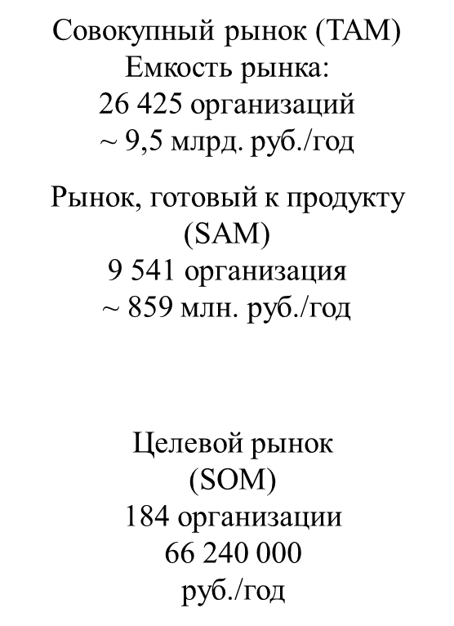
ОЦЕНКА РЫНКА
TAM = 26 425 орг. * 30 000 руб./мес. * 12 мес. = 9 513 000 000 руб./год (~ 9,5 млрд. руб./год)
  SAM = Кол-во компаний * 50% (доля организаций без дизайнера) * 50 % (доля организаций, обращающихся в дизайнерские агентства) * 30 000 руб./мес. * 12 мес.
Строительных организаций в Пермском крае: 1844 организации.
SOM: пессимистичный сценарий 5%, оптимистичный – 15%. Возьмем средний показатель 10%.
Расчет SOM (пользователи): 1844 * 10% = 184 организации.
Расчет SOM (денежное выражение):
Месячная выручка: 184 орг. * 30 000 руб./мес. = 5 520 000 руб./мес.
Годовая выручка: 5 520 000 * 12 = 66 240 000 руб.

Slide 7
КОНКУРЕНТЫ
Характеристики продукта | «МойДизайн» | «АL Imageni» | «Дизайн интерьера 3D» | «Планоплан» | Homestyler | Planner 5D
Каталог интерьера | Более 200000 материалов | Более 100000 материалов | Более 10000 материалов | Более 8000 материалов | Более 30000 материалов | Более 90000 материалов
Наличие компьютерного зрения | Да | Нет | Нет | Нет | Да | Нет
Возможность задавать параметры | Да | Да | Нет | Да | Да | Да
«Примерка» дизайна на свою комнату | Да | Нет | Нет | Нет | Да | Нет
Реалистичность генерации | 50/50 | Нет | Нет | Нет | Нет | Нет
Интуитивность | Да | Нет | Да | Нет | Нет | Да
Глубина кастомизации | Да | Да | Да | Нет | Нет | Да
Инструменты ручного редактирования | Да | Нет | Нет | Да | Да | Да
Форматы вывода | PDF, TIFF, GPEG | PDF, GPEG | PDF | GPEG | PDF | PDF
Ссылка |  | https://imageni.org | https://interior3d.su/ | http://planoplan.com/ru/ | http://ru.homestyler.com/ | http://planner5d.com/ru

Slide 8
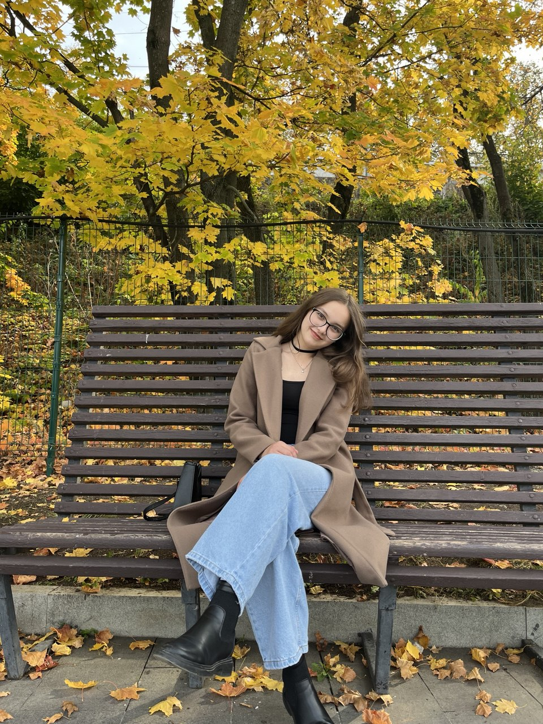
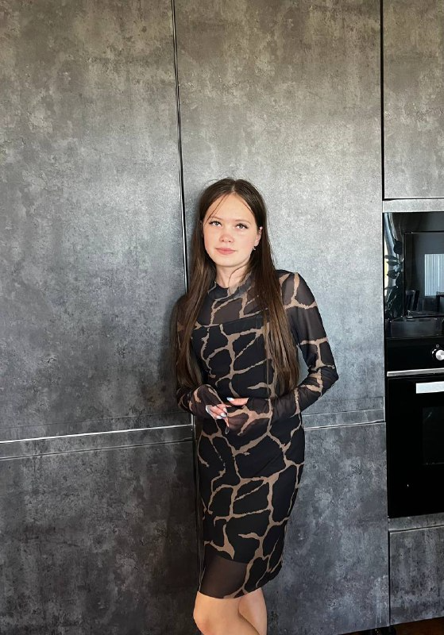
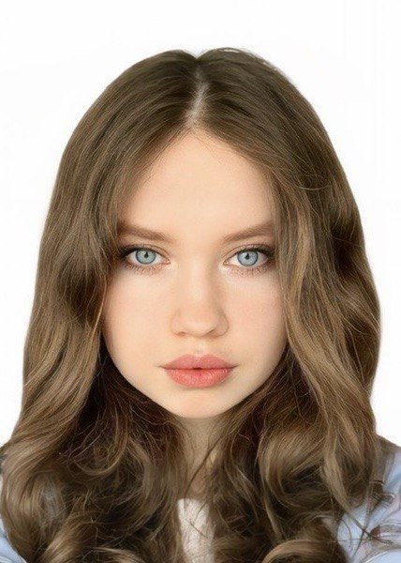
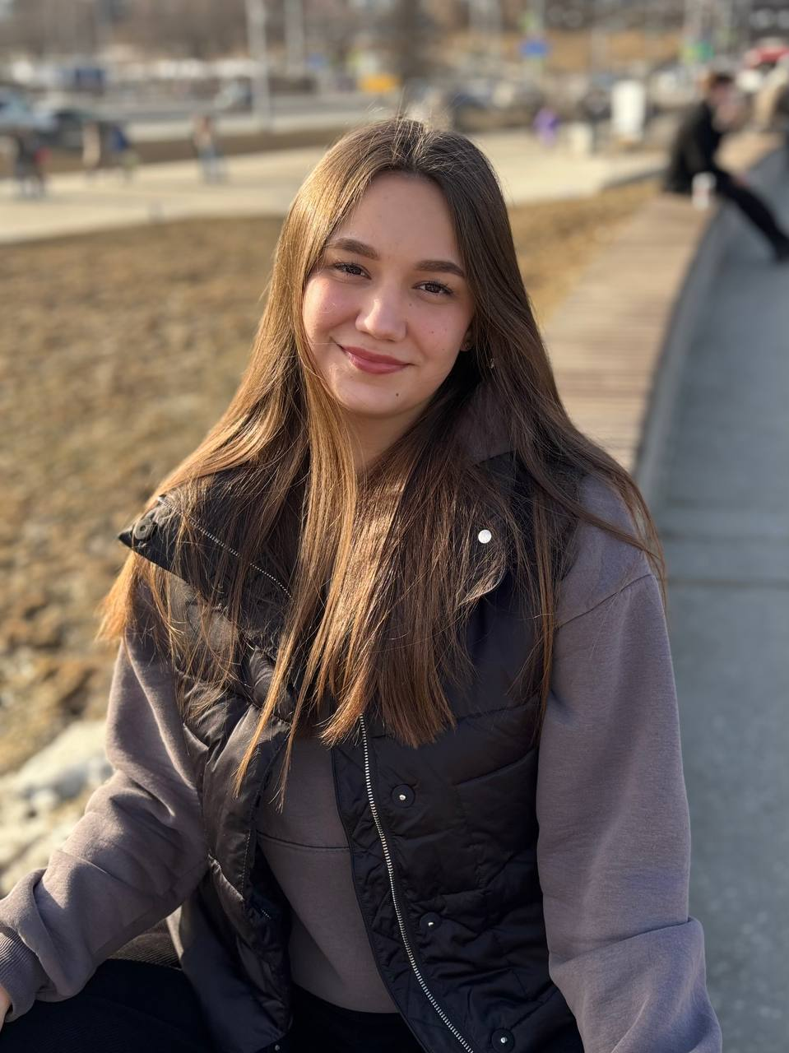
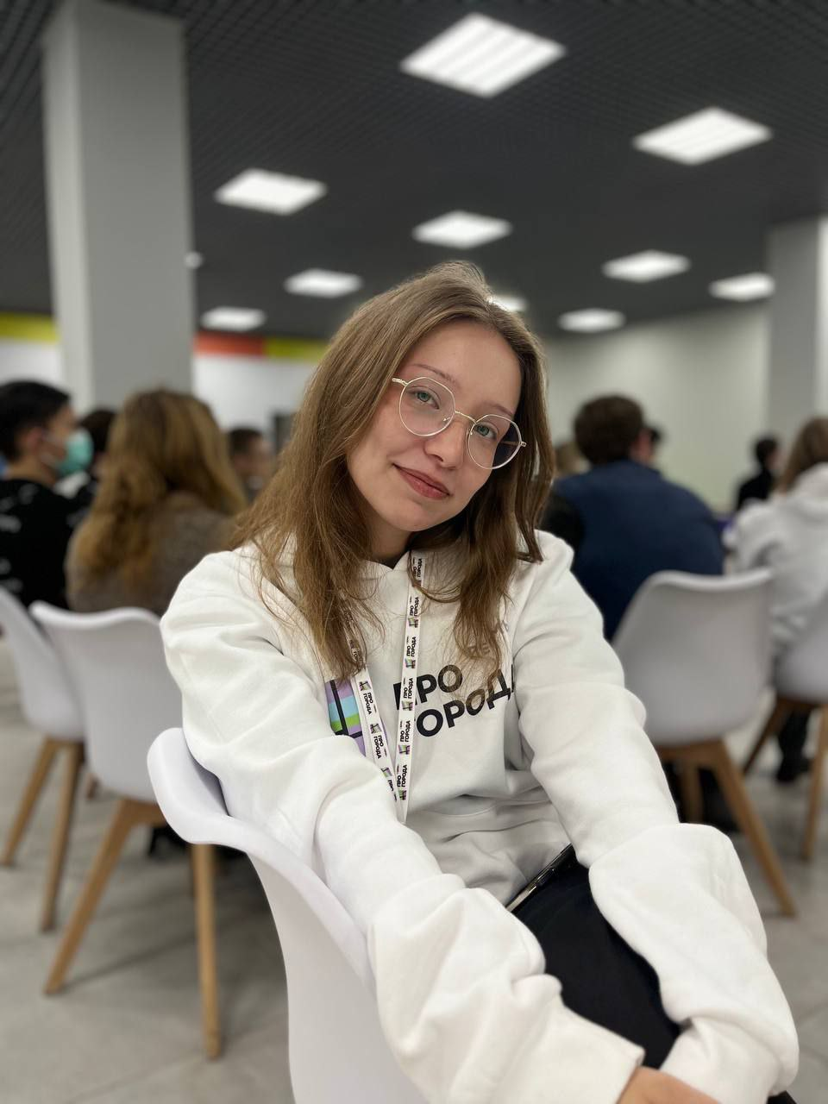
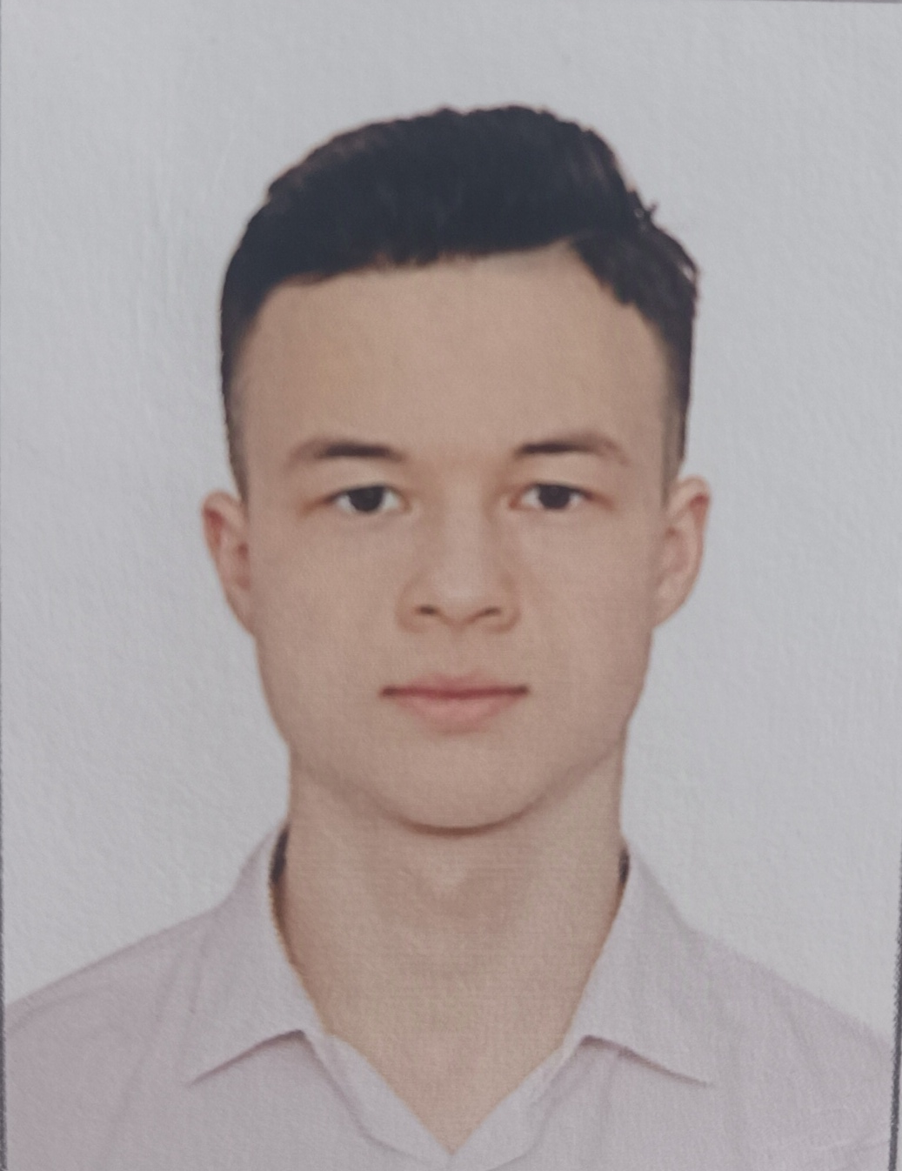
КОМАНДА
Клячина Елизавета
Лидер, спикер
Кылосова Валерия
Проджект – менеджер, аналитик данных
Тетерлева Полина
Дизайнер продукта, менеджер по продукту
Карсакова Валерия
PR – менеджер, маркетолог
Шейпак Вероника
Разработчик, тестировщик
Роженцов Никита
Разработчик, тестировщик

Slide 9
УРОВЕНЬ ГОТОВНОСТИ
На этот момент времени мы провели следующую работа:
        Провели анализ конкурентов.
        Сделали расчет рынка по принципу TAM, SAM, SOM.
        Составили портрет целевой аудитории.
        Провели опрос целевой аудитории.
        Сформулировали принципы ценностного предложения.
        Выявили сильные и слабые стороны проекта по сравнению с конкурентами.
        Выявили технологическое преимущество.
        План дальнейшего развития стартап-проекта:
        Завершить разработку приложения и провести тестирование с целевой аудиторией для получения обратной связи.
        Запустить маркетинговую кампанию для привлечения первых пользователей и формирования базы клиентов.
        Установить партнерские отношения с производителями мебели и интерьерными дизайнерами для интеграции их продуктов в приложение.
        Разработать стратегию по расширению функционала приложения на основе пользовательских отзывов и анализа рынка.

Slide 10
АКСЕЛЕРАТОР
ПЕРМСКОГО ПОЛИТЕХА
Спасибо за внимание!
Спикер: Клячина Елизавета
89028379457

